Slide 1
第18章：GUI事件处理

Slide 2
课程大纲
1、GUI组件介绍
2、事件处理
3、观察者模式

Slide 3
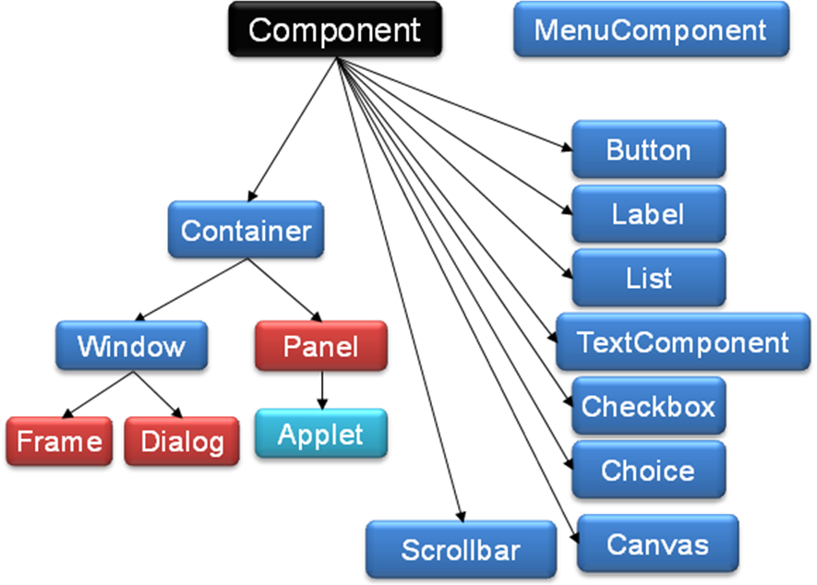
1、GUI组件介绍
GUI编程（Graphic User Interface，图形用户接口）
GUI的各种元素，如：容器、按钮、文本框等
1、Frame类
2、Button类
3、Panel类
5、Toolkit类
5、布局管理器
6、基本组件

Slide 4
2、事件处理
事件处理：
事件(Event)：用户对组件的一个操作，称之为一个事件
事件源(Event source) ：产生事件的对象
事件处理方法(Event handler) ： 能够接收、解析和处理事件类对象、实现和用户交互的方法 ，事件监听器。
为简化编程，针对大多数事件监听器接口定义了相应的实现类----事件适配器类，在适配器类中，实现了相应监听器接口中所有的方法，但不做任何事情。

Slide 5
3、观察者模式
1、观察者模式原理
观察者模式定义：简单地说，观察者模式定义了一个一对多的依赖关系，让一个或多个观察者对象监察一个主题对象。这样一个主题对象在状态上的变化能够通知所有的依赖于此对象的那些观察者对象，使这些观察者对象能够自动更新。

Slide 6
3、观察者模式
2、观察者模式实现
Subject（被观察的对象接口）
规定ConcreteSubject的统一接口；
每个Subject可以有多个Observer；
ConcreteSubject（具体被观察对象）
维护对所有具体观察者的引用的列表；
状态发生变化时会发送通知给所有注册的观察者。
Observer（观察者接口）
规定ConcreteObserver的统一接口；
定义了一个update()方法，
在被观察对象状态改变时会被调用。
ConcreteObserver（具体观察者）
维护一个对ConcreteSubject的引用；
特定状态与ConcreteSubject同步；
实现Observer接口，通过update()方法
接收ConcreteSubject的通知。

Slide 7
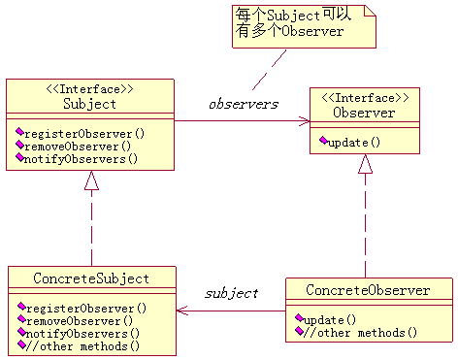
3、观察者模式

Slide 8
3、观察者模式
3、观察者模式作用
观察者模式在被观察者和观察者之间建立一个抽象的耦合。被观察者角色所知道的只是一个具体观察者列表。
由于被观察者和观察者没有紧密地耦合在一起，因此它们可以属于不同的抽象化层次。如果被观察者和观察者都被扔到一起，那么这个对象必然跨越抽象化和具体化层次。
观察者模式支持广播通讯。被观察者会向所有的登记过的观察者发出通知。

Slide 9
总结
1、GUI组件介绍
2、事件处理
3、观察者模式

